Slide 1
5/23(목), 24(금) 제출 과제
5/23(목)-103반, 5/24(금)-101,102반 출력물 또는 수기작성 결과물을 당일 수업시간에 제출
프로젝트 계획서
주제
무엇을 담을지 구체적으로 서술
타 사이트와 차별화된 점 등..
화면 정의서
첫 화면이 될 index.html의 화면 구성을 간단히 스케치
화면에 들어갈 내용 설명 (메뉴는 무엇 무엇이며, 이미지는 어떤 것이며, 사이트 제목, 첫 화면 설명, 하단의 내용 등)

Slide 2
프로젝트 결과보고서 - 6/20(목), 21(금) 제출
6/20(목)-103반, 6/21(금)-101,102반 프로젝트 결과물을 당일 수업시간에 제출
프로젝트 포토 폴리오 내용
첫 화면 인쇄 주제 및 간단 설명
주요 화면 인쇄 및 소스인쇄 주요 화면 및 소스에 대한 제목 및 설명

Slide 3
웹 사이트 제작 과정
분석
요구사항 분석
설계
사이트 구조 설계
구현
디자인/퍼블리싱
벤치마킹
기능과 정책 정의
일정 산출
사이트 맵
화면 정의서
개발 업무 관리
테스트 진행
산출물 정리
안정화

Slide 4
1. 분석
웹 사이트 설계에 필요한 사항 분석
벤치마킹 : 유사 기능 제공하는 다른 웹 사이트와 비교
이용자층
디자인 및 레이아웃 : 콘텐츠, 디스플레이, 콘텐츠 묘사 등
서비스 : 구매 프로세스 분석, 반품/교환 프로세스 분석, 공지/운영 상황, 문의 게시판
마케팅 : 진행 중 광고 메시지 분석 및 홍보비 예상, 회사소개 페이지, 주 이용층 분석
종합평가 : 이용자 입장에서 평가, 장단점 정리
차별화 서비스, 접속환경 등이 포함 되어도 좋음
일정한 양식으로 정리
요구사항 분석 : 클라이언트의 요구 사항 분석하여 반영이 가능하지 여부, 어떻게 반영할지, 다른 대안 제시 등
분석 결과 구현을 위해 웹 사이트가 갖추어야 할 기능정의 및 일정산출

Slide 5
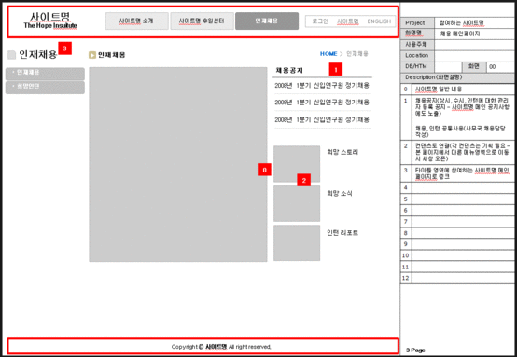
화면 정의서
디스크립션 영역 : 스케치를 설명하는 내용이나 작업자에게 요청할 사항
스케치 영역 : 실제
웹 사이트 화면

Slide 6
2. 설계
이용자의 사용형태를 예상하면서 웹 사이트 화면을 선, 도형, 텍스트로 설계하는 과정
설계된 화면의 기능이 어떤 방식으로 작동하는지 화면 정의서(웹 사이트의 설계도)에 상세히 작성

Slide 7
3. 구현
실제 웹 사이트 구현하는 과정
결과물에 오류, 빠진 사항 등 체크, 개선 사항 반영
구현 후 웹 사이트의 규모에 따라 기간을 정해 모니터링을 통한 개선점을 찾고 보완

Slide 8
기말프로젝트 평가-(3)차 직무수행능력평가
평가 항목 | 세부 항목 | 배점 | 점수
성실도 (8점) | 프로젝트 계획서(5/23,24 제출) | 2
 | 화면정의서(5/23,24 제출) | 4
 | 프로젝트 결과보고서(16주차 6/20,21 수업당일 제출) | 2
구성도 (12점) | 웹 접근성 및 웹 호환성의 고려 | 2
 | 화면배치 및 구성 | 2
 | CSS3, Javascript 등이 적절히 사용되었나 | 4
 | 사용의 용이성 | 2
 | 전반적인 디자인:통일성, 심미성 등 | 2
완성도 (5점) | 계획서에 따른 완성 정도 | 5
난이도 (5점) | 최상( ), 상( ), 중( ), 중하( ), 하( ) | 5
보너스 (3점) | 창의성 및 내용이 돋보이는 경우의 추가 점수 | (1~3)
총점 (30점) |  | 30(33)

